Slide 1
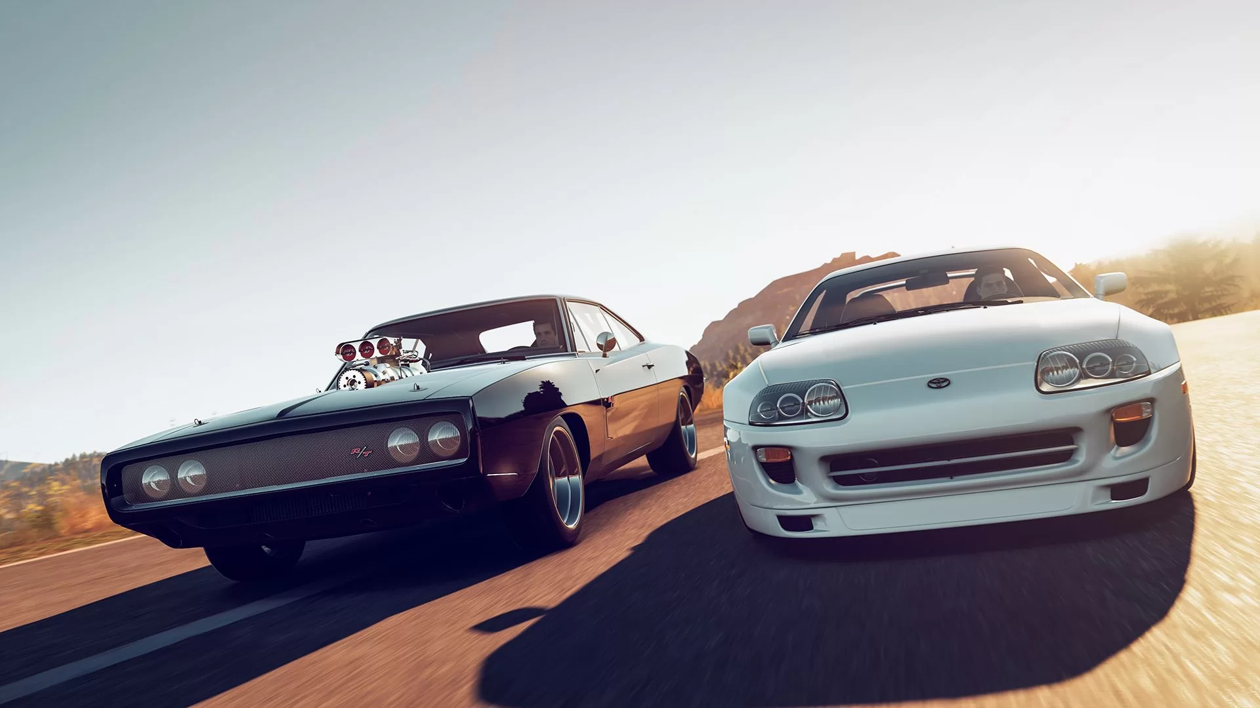

Projeto individual do 1° Semestre Antonio Gonçalves Sousa - 1ADS – A

Slide 2

Oque é Velozes e Furiosos ?
A saga “Velozes e Furiosos” é uma série cinematográfica que estreou em 2001, explorando o mundo da corrida de carros tunados e atividades criminosas relacionadas. Com seu início focado em corridas ilegais nas ruas de Los Angeles, a trama evoluiu para incluir missões globais, espionagem e uma rede intricada de personagens.

Slide 3
Porque eu escolhi esse tema ?
Eu desde pequeno sempre me inspirei muito no meu primo, sempre gostei do jeito dele e do jeito dele de encantar as pessoas e nunca se deixar abalar por nada nem ninguém, e do jeito que ele sempre seguiu seus ideais não importa oque as pessoas falavam para ele e do jeito que a gente se ajudava sempre, então desde pequeno eu queria me ver daquele jeito e conquistar um sorriso no rosto das pessoas com a mesma facilidade que ele conseguia.
Então por eu me inspirar bastante nele sempre gostava de ficar grudado com ele e conversar, brincar e assistir filmes. E com isso ele por ser um pouco mais velho que eu, me apresentou um filme da franquia “Velozes & Furiosos”. Oque para mim na época foi basicamente amor à primeira vista, ainda consigo me lembrar daquela tarde em que eu assisti pela primeira vez o 6° filme da franquia e desde então nunca deixei de assistir nenhum filme da série.
Porém não é só por esses motivos que a franquia me encanta, também tem seus valores que eu considero um ponto muito importante a se sitar pois o filme não se trata somente de corridas, pois por detrás dessas corridas eles tem um motivo muito importante para estar correndo que é para proteger suas famílias e amigos, que de acordo com eles são as coisas mais importante que eles levam para a vida.

Slide 4


Valores

Slide 5
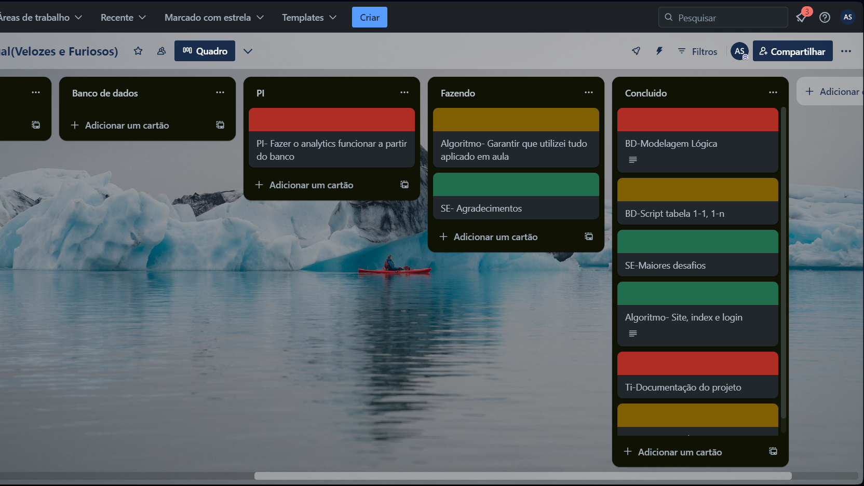
Trello

Slide 6

Modelagem Lógica

Slide 7
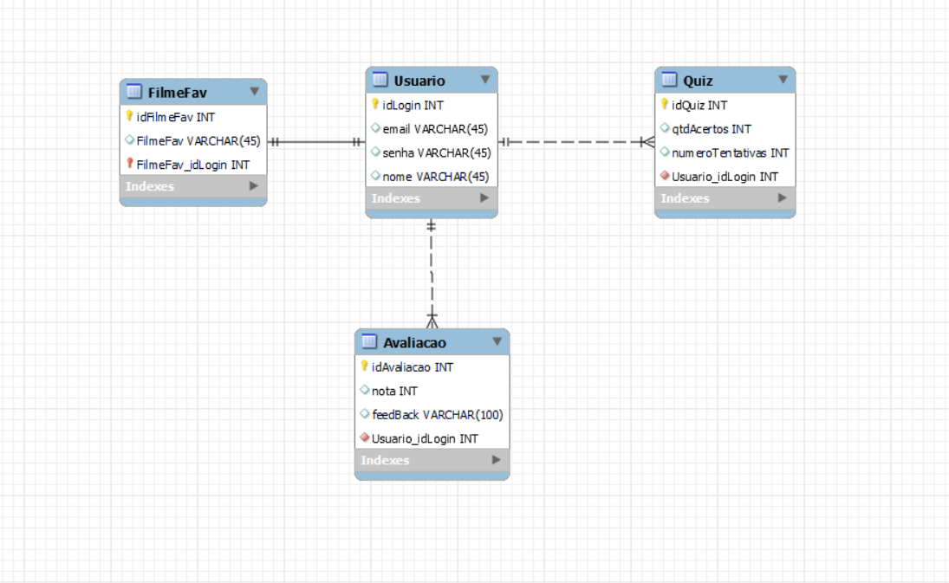

Slide 8
Site

Slide 9
Desafios
1
2
Saber manusear o tempo;
Conseguir me adaptar a nova realidade;

Slide 10
Superações
Conseguir terminar um projeto full-Stack;
1
Conseguir me amadurecer perante da situação;
2

Slide 11
agradecimentos
Família, amigos e namorada;
Sptech;
Grupo de PI;

